Slide 1
CMake实践
部门：
汇报人：

Slide 2
标题字体24磅加粗
一、CMake介绍
二、CMake安装
三、CMake工程介绍
四、CMake语法基础
五、CMake应用进阶

Slide 3
一、CMake介绍
CMake是一个跨平台的安装（编译）工具，可以用简单的语句来描述所有平台的安装(编译过程)。他能够输出各种各样的makefile或者project文件，能测试编译器所支持的C++特性,类似UNIX下的automake。
特点：
（1）开放源代码，使用类 BSD 许可发布。
（2）跨平台，支持Linux/Unix平台，Windows平台，苹果平台。
（3）简化编译构建过程和编译过程。Cmake 的工具链非常简单：cmake+make。
（4）能够管理大型项目，实现自动构建。

Slide 4

二、CMake安装
主要介绍在Linux下CMake的安装和使用。
安装：
sudo apt-get install cmake
cmake --version

Slide 5
三、CMake工程基本构成
3.1 CMake简单工程。
3.2 使用CMake组织工程构建。
3.3 CMake同时构建多个工程。

Slide 6
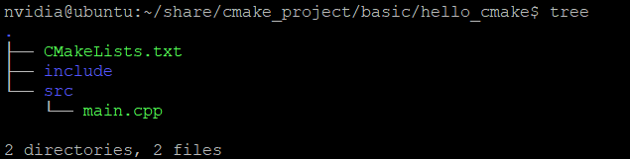
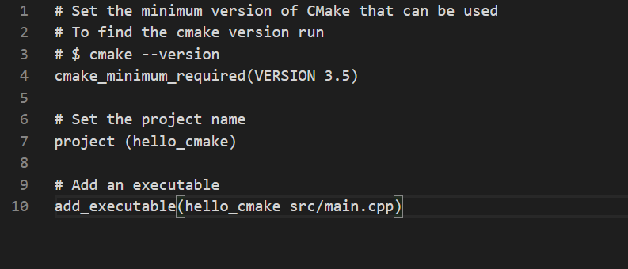
3.1 CMake简单工程。
参考 hello_cmake工程：
1、工程构成：CMakeLists.txt和源文件构成。
2、CMakeLists.txt作用：
（1）指定 cmake 的最小版本
cmake_minimum_required(VERSION 3.5)
（2）设置项目名称
project(hello_cmake)
（3）生成可执行文件
add_executable(helllo_cmake src/main.cpp) # 生成可执行文件

Slide 7
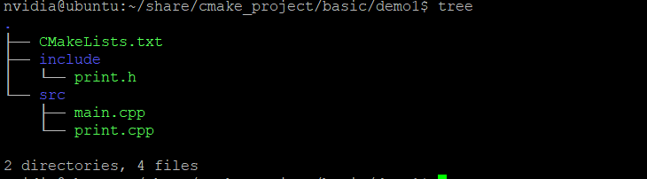
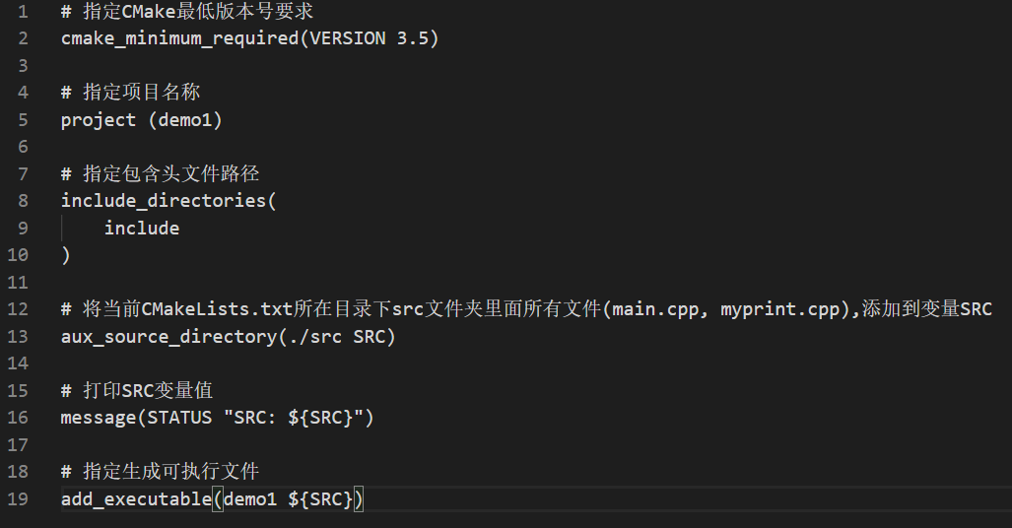
3.2 使用CMake组织工程构建。
参考 basic/demo1工程：

Slide 8
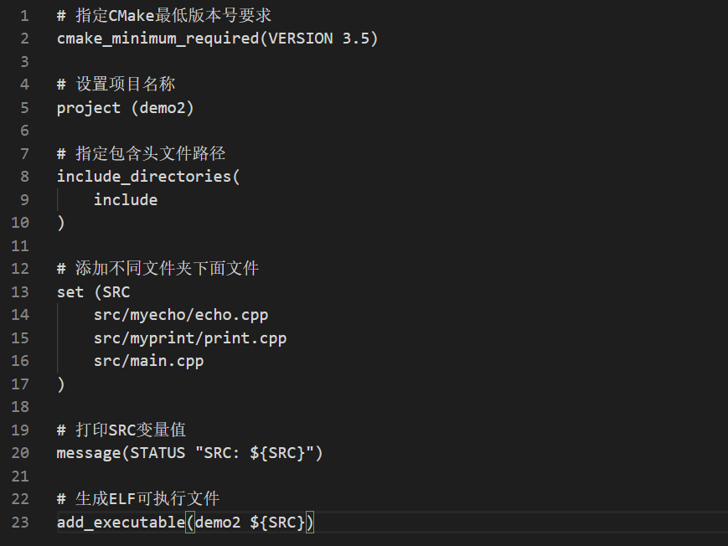
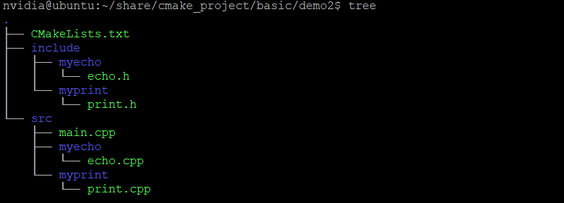
3.2 使用CMake组织工程构建。
参考 basic/demo2工程：

Slide 9
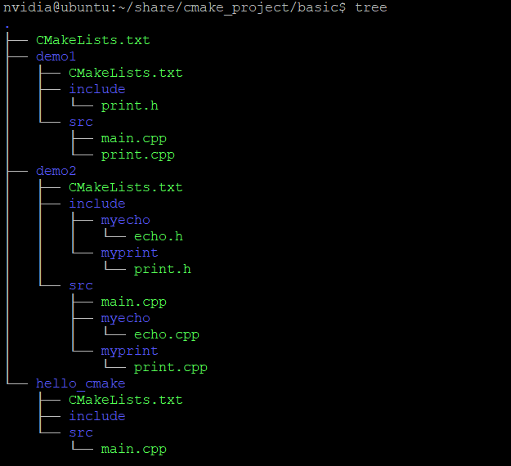
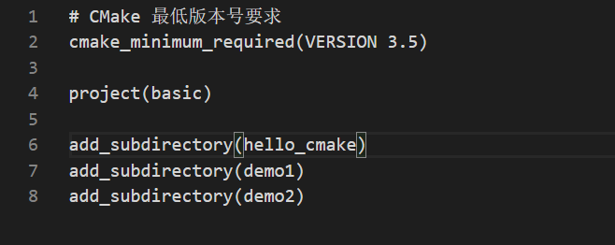
3.3 CMake同时构建多个工程。
参考 basic工程：

Slide 10
四、CMake语法基础
4.1 CMake中如何设置变量和使用变量。set ${}
4.2 CMake中如何打印信息。message
4.3 CMake指定 cmake 的最小版本。cmake_minimum_required
4.4 CMake设置项目名称。project
4.5 CMake设置包含头文件目录。include_directories
4.6 CMake指定添加编译包含的源文件。aux_source_directory
4.7 CMake查找指定的库文件。find_library(VAR name path)

Slide 11
四、CMake语法基础
4.8 CMake设置编译类型。add_executable，add_library，
4.9 CMake设置链接库搜索目录。link_directories
4.10 CMake设置 target 需要链接的库。target_link_libraries
4.11 设置可执行文件和库的输出路径。

Slide 12
4.1 CMake中如何设置变量和使用变量。
set([environment_variable] [environment_variable_value]…) #设置一个环境变量，并且给该变量内赋值
4.1.1 set 直接设置变量的值
set(SRC_LIST main.cpp test.cpp)
add_executable(demo ${SRC_LIST})
4.1.2 set 追加设置变量的值
set(SRC_LIST main.cpp)
set(SRC_LIST ${SRC_LIST} test.cpp)
add_executable(demo ${SRC_LIST})

Slide 13
4.2 CMake中如何打印信息 - message使用
message() #向终端输出用户定义的信息或变量的值
message(${PROJECT_SOURCE_DIR}) #打印工程的根目录路径
message("build with debug mode")
message(WARNING "this is warnning message")
message(FATAL_ERROR "this build has many error") # FATAL_ERROR 会导致编译失败

Slide 14
4.2 CMake中如何打印信息 - CMake工程中预定义变量
PROJECT_SOURCE_DIR：工程的根目录
PROJECT_BINARY_DIR：运行 cmake 命令的目录，通常是 ${PROJECT_SOURCE_DIR}/build
PROJECT_NAME：返回通过 project 命令定义的项目名称
CMAKE_CURRENT_SOURCE_DIR：当前处理的 CMakeLists.txt 所在的路径
CMAKE_CURRENT_BINARY_DIR：target 编译目录
CMAKE_CURRENT_LIST_DIR：CMakeLists.txt 的完整路径
CMAKE_CURRENT_LIST_LINE：当前所在的行
CMAKE_MODULE_PATH：定义自己的 cmake 模块所在的路径，SET(CMAKE_MODULE_PATH ${PROJECT_SOURCE_DIR}/cmake)，然后可以用INCLUDE命令来调用自己的模块
EXECUTABLE_OUTPUT_PATH：重新定义目标二进制可执行文件的存放位置
LIBRARY_OUTPUT_PATH：重新定义目标链接库文件的存放位置

Slide 15
四、CMake语法基础
4.3 指定 cmake 的最小版本
cmake_minimum_required(VERSION 3.5) #声明cmake的版本要求
4.4 设置项目名称
project([project_name]) #指定项目名称，一般和项目文件夹名称相对应
project(demo)
它会引入两个变量 demo_BINARY_DIR 和 demo_SOURCE_DIR，同时，cmake 自动定义了两个等价的变量 PROJECT_BINARY_DIR 和 PROJECT_SOURCE_DIR

Slide 16
四、CMake语法基础
4.5 设置包含的头文件目录
#指定项目用到的头文件的搜寻目录，相当于gcc -I[include-path]
include_directories(
${CMAKE_CURRENT_SOURCE_DIR}
${CMAKE_CURRENT_BINARY_DIR}
${CMAKE_CURRENT_SOURCE_DIR}/include
)
常见目录：
CMAKE_CURRENT_SOURCE_DIR：当前处理的 CMakeLists.txt 所在的路径
CMAKE_CURRENT_BINARY_DIR：target 编译目录

Slide 17
四、CMake语法基础
4.6 CMake指定添加编译包含的源文件
4.6.1 明确指定包含哪些源文件
add_library(demo demo.cpp test.cpp util.cpp)
4.6.2 搜索所有的 cpp 文件
aux_source_directory(dir VAR) 发现一个目录下所有的源代码文件并将列表存储在一个变量中。
aux_source_directory(. SRC_LIST) # 搜索当前目录下的所有.cpp文件
add_library(demo ${SRC_LIST})

Slide 18
四、CMake语法基础
4.6.3 自定义搜索规则
file(GLOB SRC_LIST "*.cpp" "protocol/*.cpp")
add_library(demo ${SRC_LIST})
# 或者
file(GLOB SRC_LIST "*.cpp")
file(GLOB SRC_PROTOCOL_LIST "protocol/*.cpp")
add_library(demo ${SRC_LIST} ${SRC_PROTOCOL_LIST})
# 或者
aux_source_directory(. SRC_LIST)
aux_source_directory(protocol SRC_PROTOCOL_LIST)
add_library(demo ${SRC_LIST} ${SRC_PROTOCOL_LIST})

Slide 19
四、CMake语法基础
4.7 CMake查找指定的库文件
find_library(VAR name path)查找到指定的预编译库，并将它的路径存储在变量中。
find_library用于查找包含的库文件，其查找顺序为：
（1）从CMAKE_LIBRARY_PATH中查找。
（2）从系统默认库目录即/usr/lib、/usr/local/lib中查找。
其中如果从CMAKE_LIBRARY_PATH中查找的话，需要在~/.profile或者/etc/profile中设置 ，如下：
export CMAKE_LIBRARY_PATH=/home/nvidia/work/

Slide 20
四、CMake语法基础
4.8 指定CMake设置编译类型
add_executable(demo demo.cpp) # #将指定的多个源文件编译生成一个目标文件，还未完成链接操作
add_library(common STATIC util.cpp) # #将指定的多个源文件编译成静态库或者动态库 add_library(common SHARED util.cpp) # 生成动态库或共享库
add_library 默认生成是静态库，通过以上命令生成文件名字，
在 Linux 下是：
demo
libcommon.a
libcommon.so

Slide 21
四、CMake语法基础
4.9 CMake设置链接库搜索目录
link_directories(
${CMAKE_CURRENT_SOURCE_DIR}/libs #指定库的搜寻路径，相当于gcc -L[lib_path]
)

Slide 22
四、CMake语法基础
4.10 CMake设置 target 需要链接的库
Linux 下会搜索 xxx.so 或者 xxx.a 文件，如果都存在会优先链接动态库（so 后缀）。
4.10.1 指定链接动态库或静态库
target_link_libraries(demo libface.a) # 链接libface.a
target_link_libraries(demo libface.so) # 链接libface.so
4.10.2 指定全路径
target_link_libraries(demo ${CMAKE_CURRENT_SOURCE_DIR}/libs/libface.a)
target_link_libraries(demo ${CMAKE_CURRENT_SOURCE_DIR}/libs/libface.so)
4.10.3 指定链接多个库

Slide 23
四、CMake语法基础
4.10.3 指定链接多个库
target_link_libraries(demo
${CMAKE_CURRENT_SOURCE_DIR}/libs/libface.a
boost_system.a
boost_thread
pthread)
4.11 指定可执行文件和库的输出路径
set(EXECUTABLE_OUTPUT_PATH ${PROJECT_SOURCE_DIR}/bin) #指定可执行文件输出目录
set(LIBRARY_OUTPUT_PATH ${PROJECT_SOURCE_DIR}/lib) #指定生成的库的输出目录

Slide 24
五、CMake进阶
5.1 CMake使用宏定义进行代码控制。add_definitions
5.2 CMake使用option和if else 进行条件编译。option
5.3 CMake中编写自己的xxx.cmake 文件。
5.4 CMake中使用第三方库。find_package
5.5 CMake中使用install 安装/卸载二进制文件和库

Slide 25
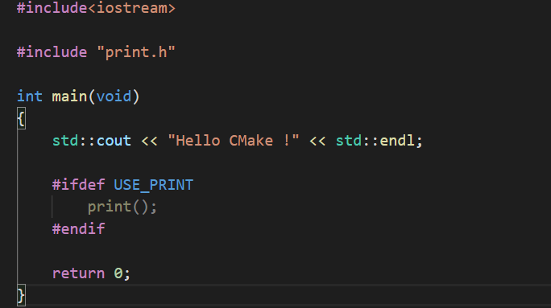
五、CMake进阶
5.1 CMake使用宏定义对源码代码段编译进行控制。add_definitions
CMakeListx.txt中定义变量
add_definitions(-DUSE_PRINT)
源码中宏定义实现：

Slide 26
五、CMake进阶
5.2 CMake使用option和if else 进行条件编译。option, if else
5.2.1 CMake中if else用法
if(USE_PRINT)
else()
endif(USE_PRINT)
5.2.2 CMake中option用法
option (USE_PRINT "use print function!" ON)

Slide 27
五、CMake进阶
5.2 option, if else联合使用例子
# 添加 option
option (USE_PRINT "use print function!" ON)
if(USE_PRINT)
add_definitions(-DUSE_PRINT)
message(STATUS "USE PRINT FUNCTION")
else()
message(STATUS "DO NOT USE PRINT FUNCTION")
endif(USE_PRINT)编译：
cmake .. -DUSE_PRINT = "on"
cmake .. -DUSE_PRINT = "off"

Slide 28
五、CMake进阶
5.3 CMake中编写自己的xxx.cmake 文件
xxx.cmake文件用于存储CMake的变量信息。
在实际应用中，我们在 CMakeLists.txt使用 include指令导入xxx.cmake文件。
比如：commom.cmake内容

Slide 29
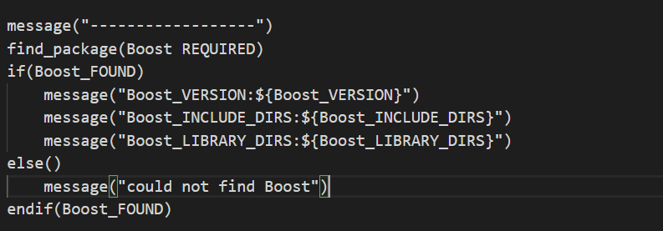

五、CMake进阶
5.4 CMake中使用第三方库。find_package
find_package( <name> [version] [EXACT] [QUIET] [NO_MODULE] [ [ REQUIRED | COMPONENTS ] [ componets... ] ] )
用来调用预定义在 CMAKE_MODULE_PATH 下的 Find<name>.cmake 模块。
cmake_module文件：https://cmake.org/cmake/help/v3.6/manual/cmake-modules.7.html
只要找到包，就会定义下面这些变量:
<NAME>_FOUND
<NAME>_INCLUDE_DIRS or <NAME>_INCLUDES
<NAME>_LIBRARIES or <NAME>_LIBRARIES or <NAME>_LIBS
<NAME>_DEFINITIONS
例子:

Slide 30
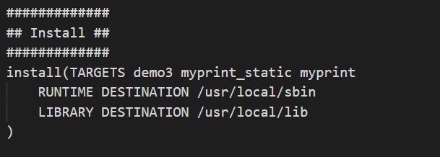
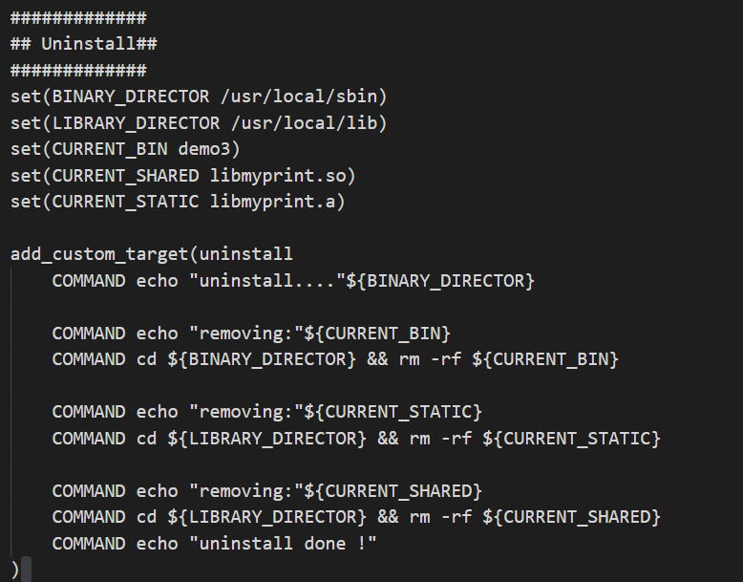
五、CMake进阶
5.5 CMake中使用install 安装/卸载二进制文件和库：参考mix工程

Slide 31
三、参考书籍
CMake实践

